Slide 1


Slide 2

Mục đích – yêu cầu
1. Kiến thức:
- Trẻ biết tên truyện, tên các nhân vật trong truyện
- Trẻ hiểu nội dung câu chuyện
2. Kỹ năng:
- Trẻ trả lời được câu hỏi của cô
- Rèn kỹ năng quan sát, tư duy, phát triển ngôn ngữ rõ ràng mạch lạc.
3. Thái độ:
- Trẻ hứng thúc với các hoạt động
- Qua câu truyện giáo dục trẻ biết nhận lỗi, xin lỗi và không tự ý sử dụng đồ của người khác khi chưa được phép.

Slide 3

Đàm thoại
nội dung câu chuyện

Slide 4


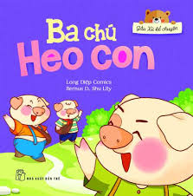
Câu 1:
Cô vừa kể cho các con nghe câu chuyện gì?
1. Truyện “Ba con gấu”
2. Truyện “ Ba chú heo con”

Slide 5
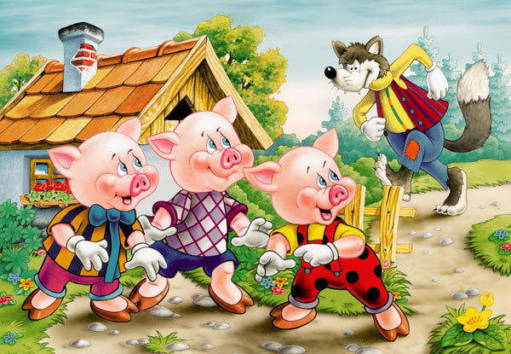
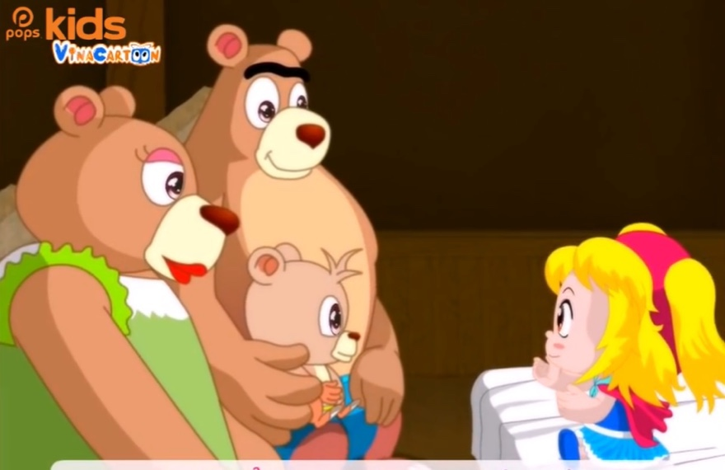
Câu 2:
Trong truyện có những nhân vật nào?
Ba anh em nhà heo con, chó sói
2. Gấu bố, gấu mẹ, gấu con, cô bé Tóc vàng

Slide 6
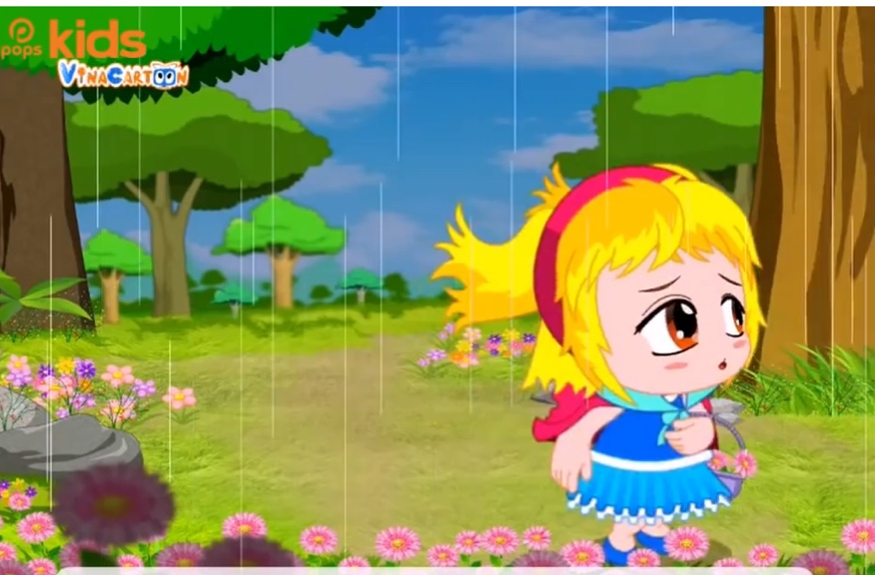
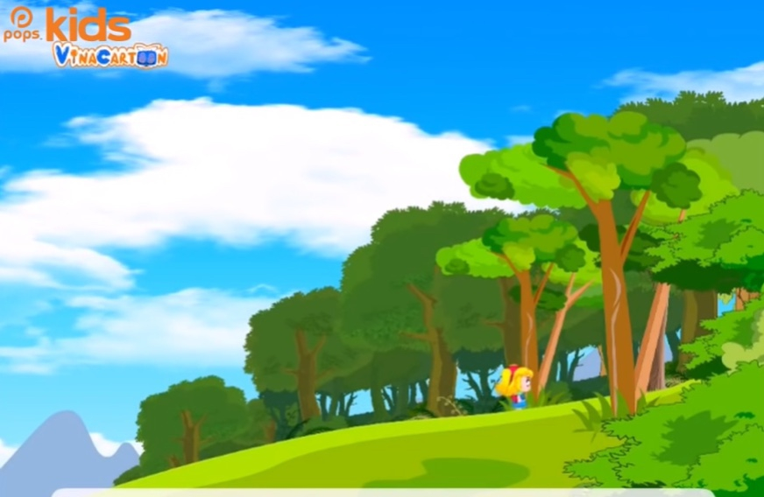
Câu 3:
Khi cô bé tóc vàng đang dạo chơi trong rừng thì điều gì đã xảy ra?
1. Trời bỗng đổ cơn mưa
2. Bầu trời trong xanh nắng đẹp

Slide 7
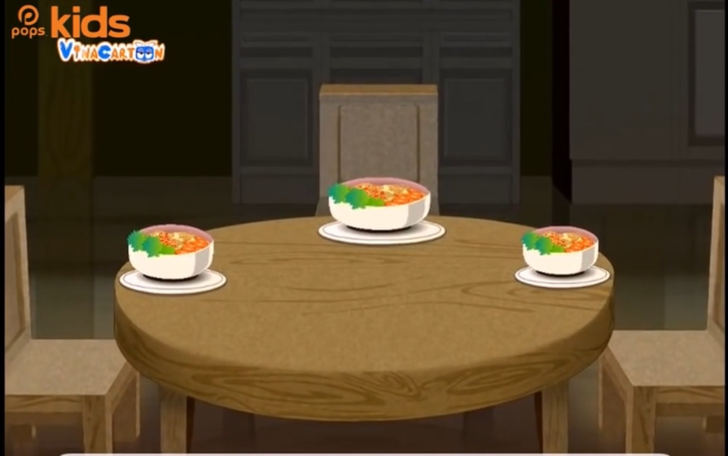
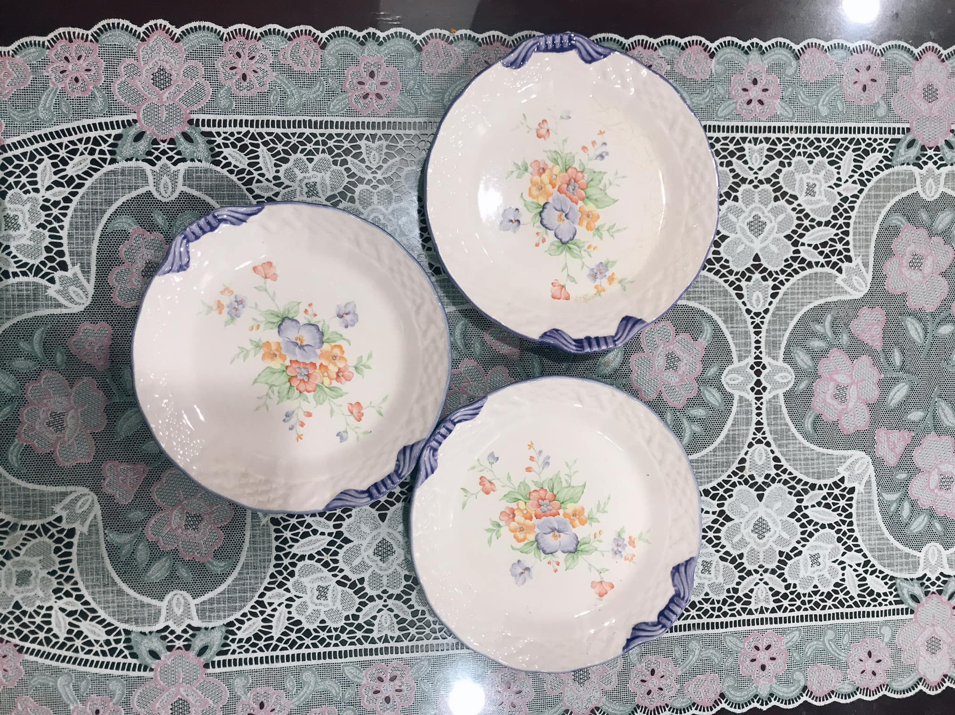
Câu 4:
Khi chạy vào ngôi nhà trú mưa thì cô bé tóc vàng đã nhìn thấy cái gì có trên bàn?
1. 3 cái bát
2. 3 cái đĩa

Slide 8
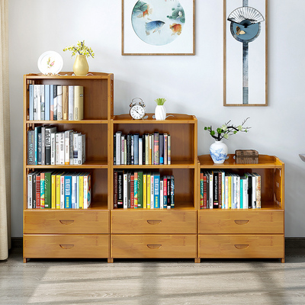
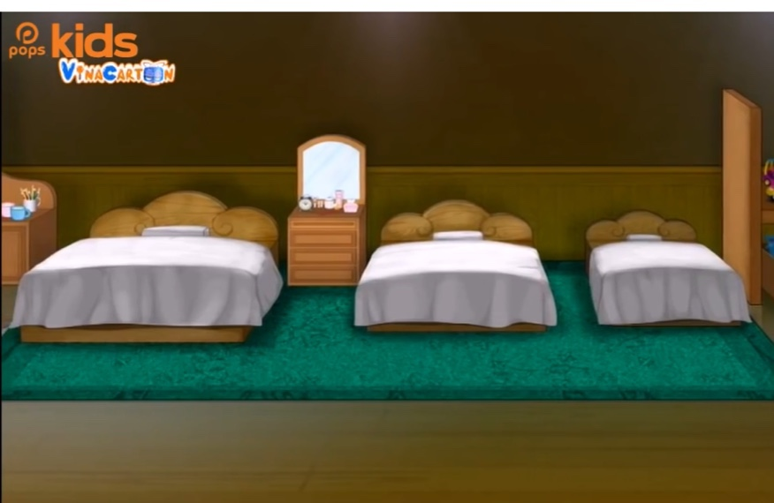
Câu 5:
Khi ăn xong, cô bé tóc vàng còn thấy cái gì nữa?
1. Cái tủ đựng sách
2. Cái giường

Slide 9
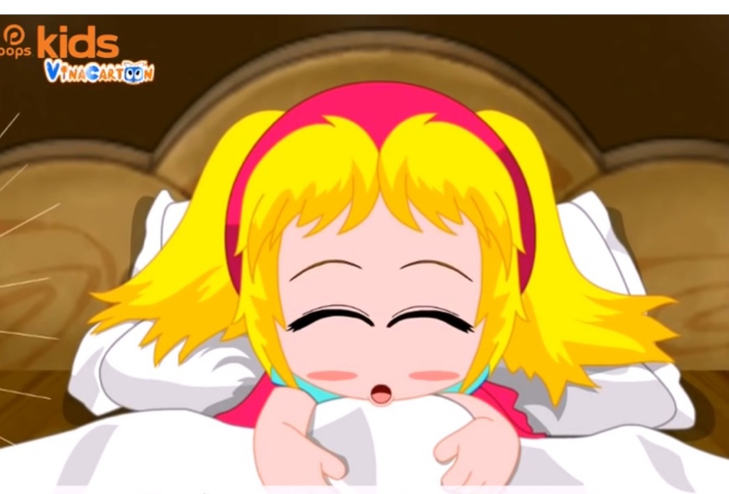
Câu 6:
Khi nghe thấy tiếng ồn, cô bé tóc vàng đã làm gì?
1. Cô bé tóc vàng đã tỉnh dậy và xin lỗi gia đình gấu
2. Cô bé tóc vàng vẫn nằm ngủ tiếp

Slide 10

Các con ạ! Qua câu chuyện của cô bé tóc vàng là bài học cho tất cả các bạn nhỏ chúng mình đó là không tự ý sử dụng đồ của người khác khi họ chưa đồng ý. Một điều quan trọng hơn nữa là phải luôn thật thà và biết xin lỗi khi mình làm sai.

